Slide 1

Feature Selection prima della CV
Come una procedura innocente invalida l’intera analisi
AUTORE:
Eros Pinzani

Slide 2

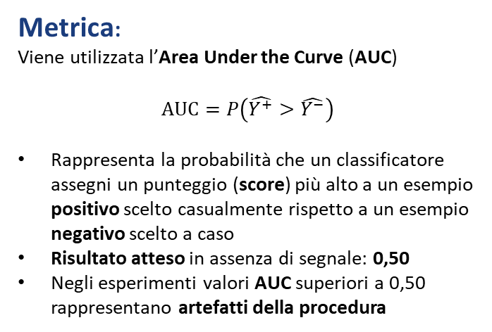
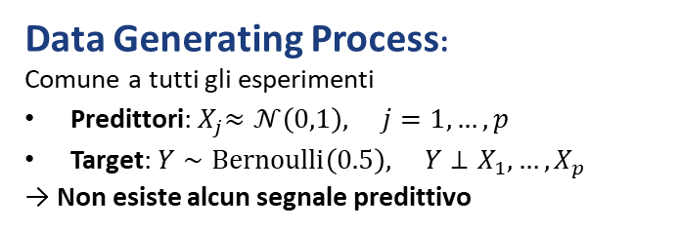
Contesto e Setup
La Feature Selection è la tecnica volta a identificare i predittori più informativi rispetto al target, eliminando il rumore e migliorando la capacità di generalizzazione dell'algoritmo
Obiettivo:
Verificare le conseguenze di eseguire la Feature Selection fuori dal loop della Cross Validation → Genera un bias di selezione che gonfia le performance
Metrica:
Viene utilizzata l’Area Under the Curve (AUC)
$$\text{AUC}=P\left(\hat{Y^{+}}>\hat{Y^{−}}\right)$$
Rappresenta la probabilità che un classificatore assegni un punteggio (score) più alto a un esempio positivo scelto casualmente rispetto a un esempio negativo scelto a caso
Risultato atteso in assenza di segnale: 0,50
Negli esperimenti valori AUC superiori a 0,50 rappresentano artefatti della procedura
Data Generating Process:
Comune a tutti gli esperimenti
Predittori:${ X}_{j}≈𝒩\left(0,1\right), j=1,…,p$
Target: $Y∼\text{Bernoulli}\left(0.5\right), Y⊥X_{1},…,X_{p}$
→ Non esiste alcun segnale predittivo
2/11

Slide 3


Il meccanismo del Leakage
L’ipotesi fondamentale della Cross Validation è che il validation set sia completamente ignoto in fase di training. La Feature Selection preliminare viola silenziosamente questa ipotesi
Pipeline Errata
Calcola la correlazione $\text{cor}\left(X_{j},Y\right)$ usando l’intero dataset
Seleziona i top-k predittori
Applica la CV sul modello ridotto
Il problema: Le variabili mostrano correlazioni spurie " pescate" sul validation set. La CV non rileva il bias perché la selezione è avvenuta a monte
Pipeline Corretta
Inizia il loop di CV sui fold
Usa solo il training fold per calcolare $\text{cor}\left(X_{j},Y_{\text{train}}\right)$
Seleziona i top-k predittori
Valuta sul validation fold
La soluzione: La selezione non vede mai il validation set. Questo garantisce stime non affette da ottimismo artificiale
3/11

Slide 4
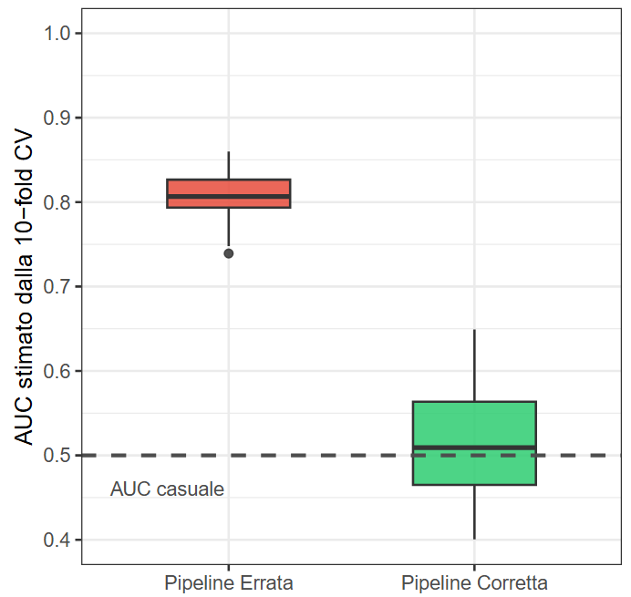
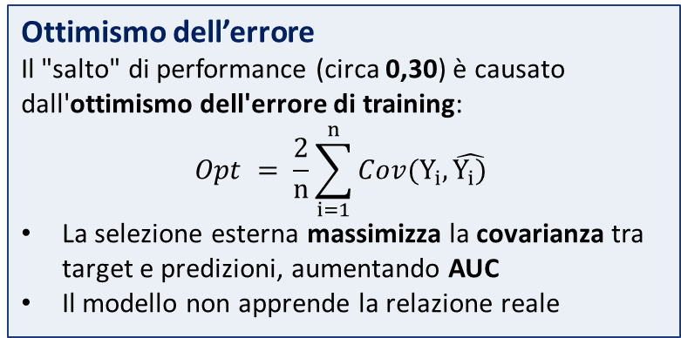
Esperimento 1: Distorsione nelle stime AUC
Setup:
n = 200, p = 500, k = 20, B = 100 run Monte Carlo
Pipeline Errata: AUC media ≈ 0,81. Il modello sembra eccellente
Pipeline Corretta: AUC media ≈ 0,51. Il modello cattura la reale assenza di segnale
Ottimismo dell’errore
Il "salto" di performance (circa 0,30) è causato dall'ottimismo dell'errore di training:
$$Opt = \frac{2}{n}\sum_{i=1}^{n}{Cov(Y_{i},\hat{Y_{i})}}$$
La selezione esterna massimizza la covarianza tra target e predizioni, aumentando AUC
Il modello non apprende la relazione reale
4/11

Slide 5
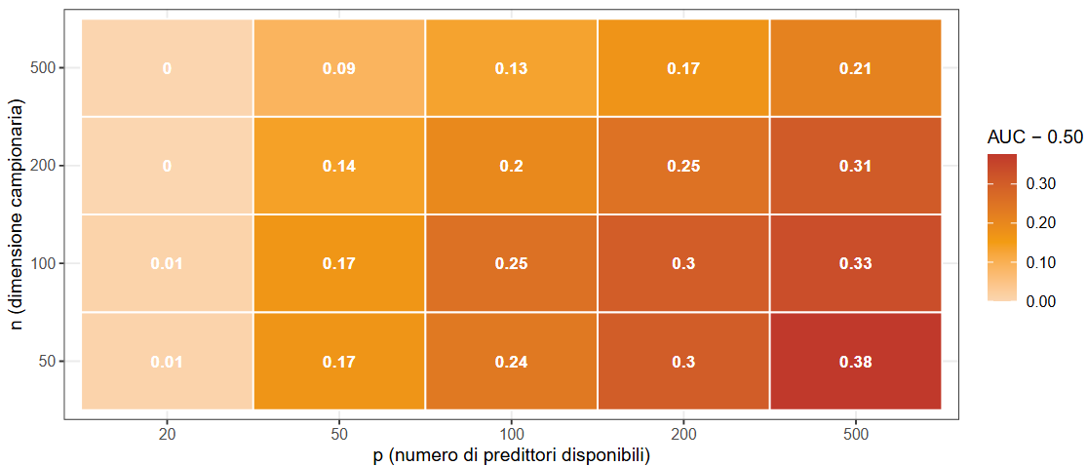
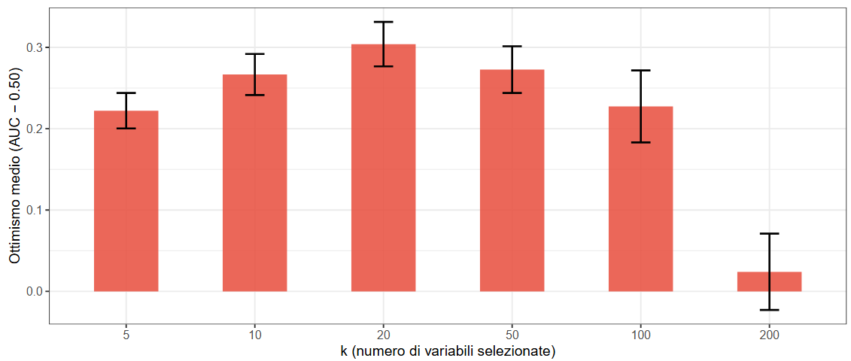
Esperimento 1: Come i parametri guidano l’ottimismo
Setup:
n, p variano, k = 20, B = 100 run Monte Carlo
L’ottimismo è massimo per p grande e n piccolo → AUC a ≈ 0,90
Per p = k = 20 si ha un caso limite: ottimismo nullo perché numero di predittori = numero di variabili da selezionare → Nessun processo di selezione → AUC a 0,50
Setup:
n = 200, p = 500, k varia, B = 100 run Monte Carlo
L’ottimismo non scala in modo lineare all’aumentare di k (variabili selezionate)
Distorsione iniziale → picco massimo → collasso dell’ottimismo
Trade-off bias-varianza: per k = 200 si includono predittori con correlazioni spurie sempre più deboli → la varianza nella stima dei coefficienti aumenta drasticamente
5/11

Slide 6
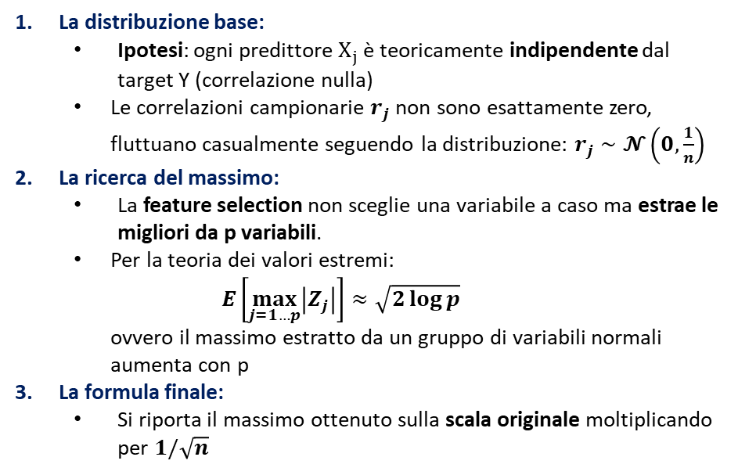
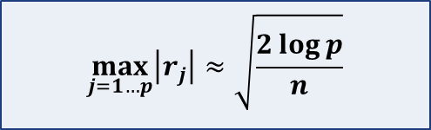
Derivazione teorica dell’ottimismo
La seguente derivazione teorica è utile per verificare analiticamente e confermare su base numerica il comportamento dell'ottimismo osservato precedentemente in via sperimentale
La distribuzione base:
Ipotesi: ogni predittore $X_{j}$ è teoricamente indipendente dal target Y (correlazione nulla)
Le correlazioni campionarie $r_{j}$ non sono esattamente zero, fluttuano casualmente seguendo la distribuzione: $r_{j}∼𝓝\left(0,\frac{1}{n}\right)$
La ricerca del massimo:
La feature selection non sceglie una variabile a caso ma estrae le migliori da p variabili.
Per la teoria dei valori estremi: $E\left[\max_{j=1…p}\left|Z_{j}\right|\right]≈\sqrt{2\log{p}}$ ovvero il massimo estratto da un gruppo di variabili normali aumenta con p
La formula finale:
Si riporta il massimo ottenuto sulla scala originale moltiplicando per $1/\sqrt{n}$
$$\max_{j=1…p}\left|r_{j}\right|≈\sqrt{\frac{2\log{p}}{n}}$$
6/11

Slide 7
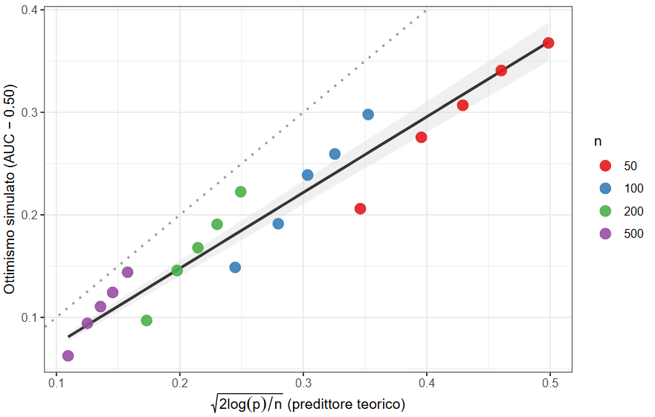
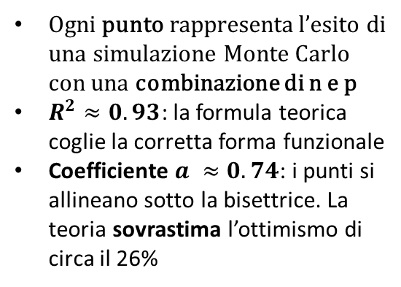
Esperimento 2: Validazione della previsione teorica
Setup:
k = 5, B = 100 run Monte Carlo
Ogni punto rappresenta l’esito di una simulazione Monte Carlo con una combinazione di n e p
$R^{2}≈0.93$: la formula teorica coglie la corretta forma funzionale
Coefficiente $a ≈0.74$: i punti si allineano sotto la bisettrice. La teoria sovrastima l’ottimismo di circa il 26%
Motivo della sovrastima
Union Bound nella fase 2: è per definizione conservativa
La media sulle top-k variabili smorza il picco della singola variabile massima trovata dalla formula
La regressione logistica introduce varianza
7/11

Slide 8
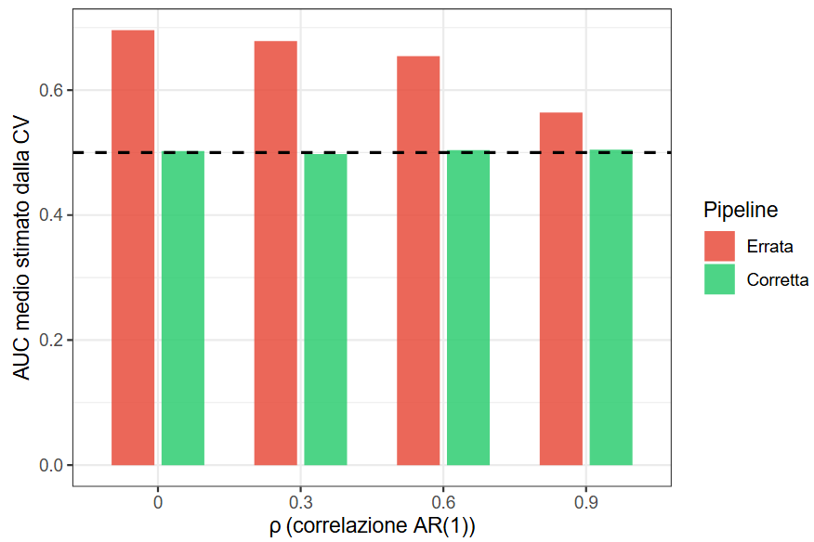
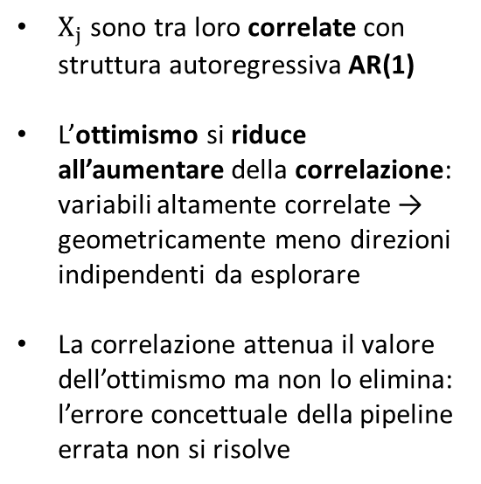
Esperimento 3: Robustezza alla correlazione
Setup:
n =200, p = 100, k = 10, B = 100 run Monte Carlo
$X_{j}$ sono tra loro correlate con struttura autoregressiva AR(1)
L’ottimismo si riduce all’aumentare della correlazione: variabili altamente correlate → geometricamente meno direzioni indipendenti da esplorare
La correlazione attenua il valore dell’ottimismo ma non lo elimina: l’errore concettuale della pipeline errata non si risolve
8/11

Slide 9
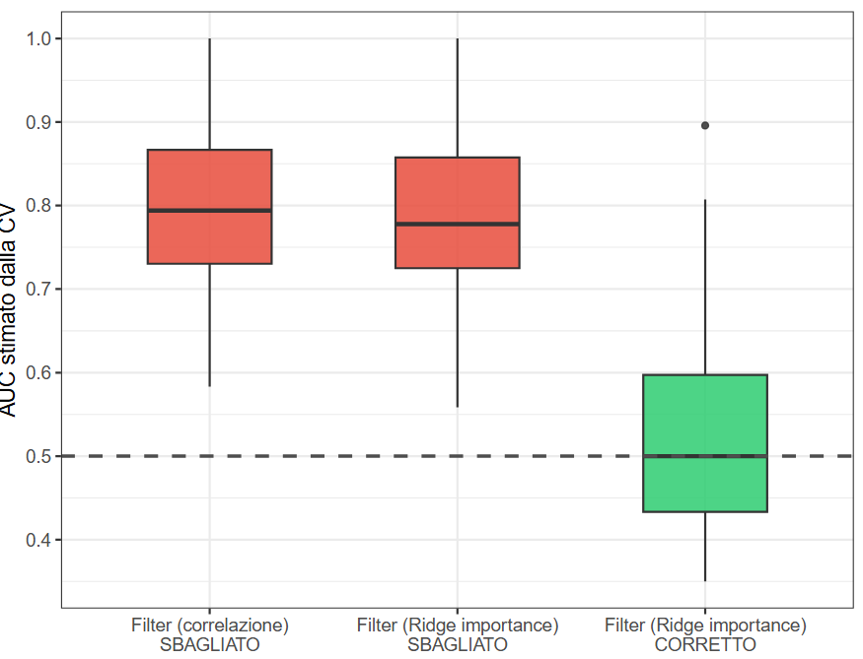
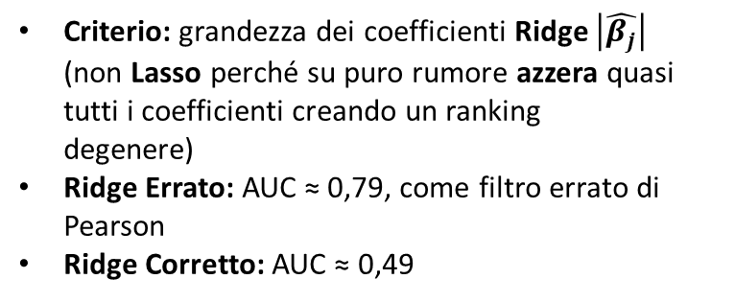
Esperimento 4: Il problema è architetturale
Setup:
n =50, p = 200, B = 100 run Monte Carlo
Criterio: grandezza dei coefficienti Ridge $\left|\hat{β_{j}}\right|$ (non Lasso perché su puro rumore azzera quasi tutti i coefficienti creando un ranking degenere)
Ridge Errato: AUC ≈ 0,79, come filtro errato di Pearson
Ridge Corretto: AUC ≈ 0,49
Il criterio di selezione non conta
L’uso di algoritmi più sofisticati (Ridge, Lasso, Random Forest, ecc.) non risolve l’errore. Usare tutto il dataset per costruire il ranking introduce sempre il problema
9/11

Slide 10
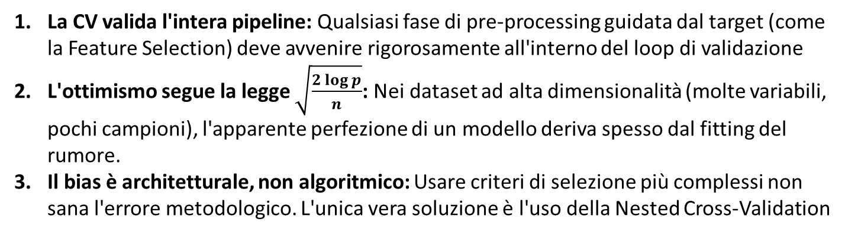
Conclusioni
La CV valida l'intera pipeline: Qualsiasi fase di pre-processing guidata dal target (come la Feature Selection) deve avvenire rigorosamente all'interno del loop di validazione
L'ottimismo segue la legge $\sqrt{\frac{2\log{p}}{n}}$: Nei dataset ad alta dimensionalità (molte variabili, pochi campioni), l'apparente perfezione di un modello deriva spesso dal fitting del rumore.
Il bias è architetturale, non algoritmico: Usare criteri di selezione più complessi non sana l'errore metodologico. L'unica vera soluzione è l'uso della Nested Cross-Validation
Casi documentati in letteratura
Ambroise & McLachlan (2002) — studi di classificazione di tumori su microarray con AUC altissima perdono quasi tutta la capacità predittiva quando la feature selection viene spostata dentro la CV
Simon et al. (2003) — analisi sistematica di pubblicazioni genomiche su riviste ad alto impatto: la maggior parte usava la pipeline errata; il bias di pre-selezione spiega gran parte dei risultati "significativi"
10/11

Slide 11
References
Ambroise & McLachlan (2002) - Selection bias in gene extraction on the basis of microarray gene-expression data
Simon et al. (2003) - Pitfalls in the Use of DNA Microarray Data for Diagnostic and Prognostic Classification
Medium - How cross-validation can go wrong and how to fix it
Claude e Gemini per ricavare la formula teorica e per supporto nella stesura e revisione
11/11

